Slide 1

Урок милосердия
В рамках благотворительной акции «Белый цветок»
Подготовила учитель начальных
классов Комарова Н. А.

Slide 2

Проявим милосердие к другим,
И совесть, душу вечно сохраним…
Во имя милосердия любви,
Ох, как пути, дороги все трудны…

Slide 3

Милосердие – это милость сердца, сострадание, забота, любовь... Чужая боль, чужое несчастье, чужая потеря, чужое падение – вот на что оно обращено. Нельзя проявить его ни умом, ни словом.

Slide 4

В наше быстротечное время, время компьютеров и немыслимых скоростей не хватает минутки остановиться, подумать, оглянуться и увидеть тех, кто рядом с нами, кому нужна наша помощь, понимание, поддержка.

Slide 5
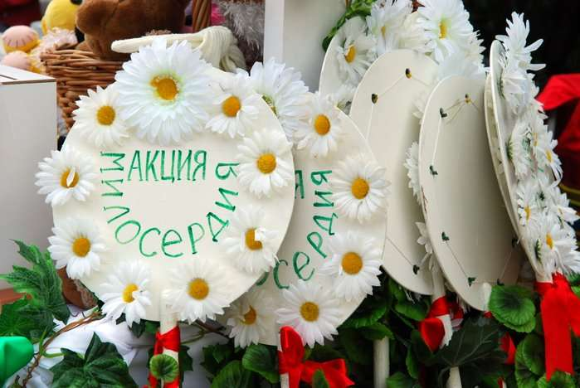
В начале ХХ века проведение благотворительных акций общественными организациями при поддержке государства приобрело невиданный размах. Ярким примером были необычайно популярные «Дни цветков», в которых для сбора пожертвований объединялись все люди. В ходе праздника неравнодушные люди вносили пожертвования в пользу самых обездоленных, а взамен за добровольные пожертвования получали символ праздника – белый цветок. Волонтеры предлагали горожанам купить цветы – живые или искусственные – по цене, которую назначает сам покупатель.

Slide 6

В празднике «Белого Цветка» принимали участие все слои населения. К благотворительным базарам готовились заранее. В каждой семье что-то мастерили. Вручную изготавливались десятки тысяч цветков и передавались в комитеты «Белого цветка».

Slide 7

Впервые в нашем классе мы проводим урок Милосердия «Белый цветок» и принимаем участие в благотворительной ярмарке. Вырученные средства пойдут на лечение больных детей. Эта акция призывает всех объединиться в добрых делах, ведь милосердие это общее дело.

Slide 8

Международное Движение Красный Крест и объединяет свыше 500 миллионов человек в 181 стране мира и всю свою деятельность направляет на оказание помощи нуждающимся в ней людям.

Slide 9
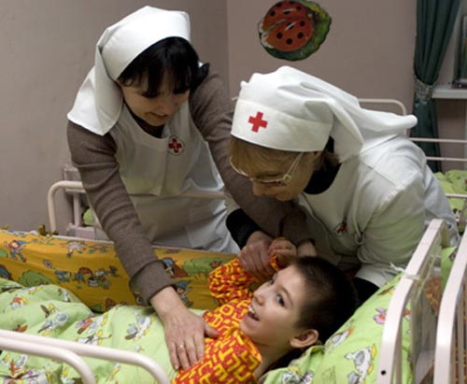
Оно говорит о сердце, которое милует, любит и жалеет.

Slide 10
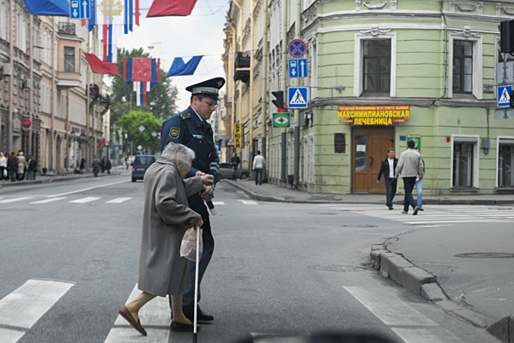
Одно из самых красивых слов на свете - милосердие.

Slide 11

Помогать нужно всем, кто просит и ждёт нашей помощи.

Slide 12
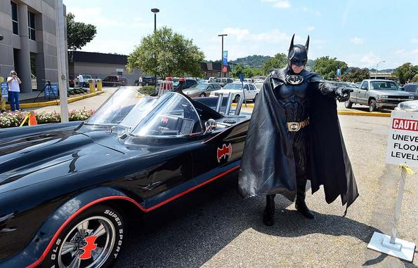
Один миллионер из Мэриленда в свободное время переодевается Бэтменом и навещает детей в больницах.

Slide 13
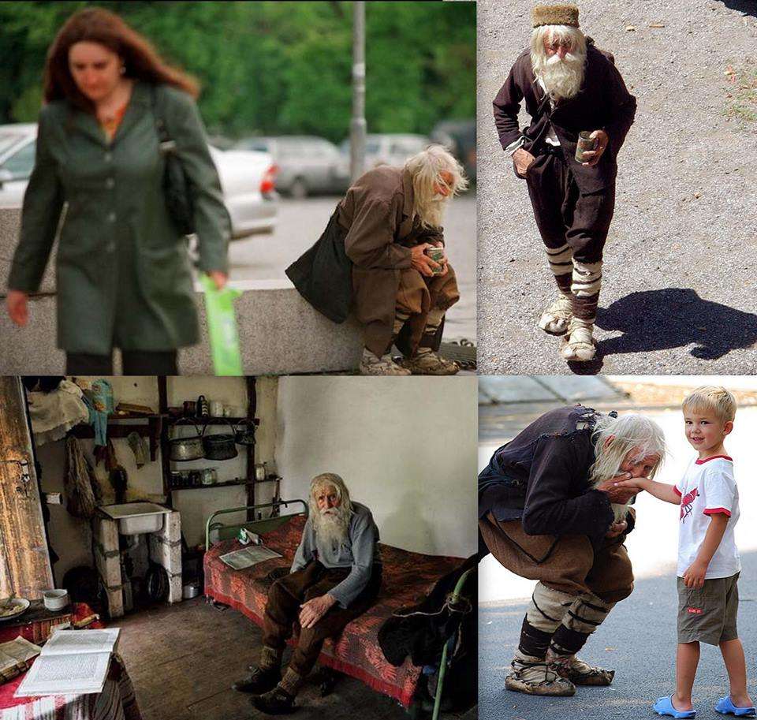
Добри Добрев - 98 лет. Каждый день он проходит 10 километров от своей родной деревни до Софии, где просит милостыню. Недавно стало известно, что все собранные деньги он отдал на восстановление болгарских монастырей и на оплату долгов детских домов. Сам Добри Добрев носит самодельную одежду и живёт на пенсию.

Slide 14

Делайте людям добро, а не зло, разделяйте с ними и радость и беду, любите, уважайте друг друга. Рядом с вами находятся люди, которые ждут от вас понимания, сочувствия, милосердия.

Slide 15
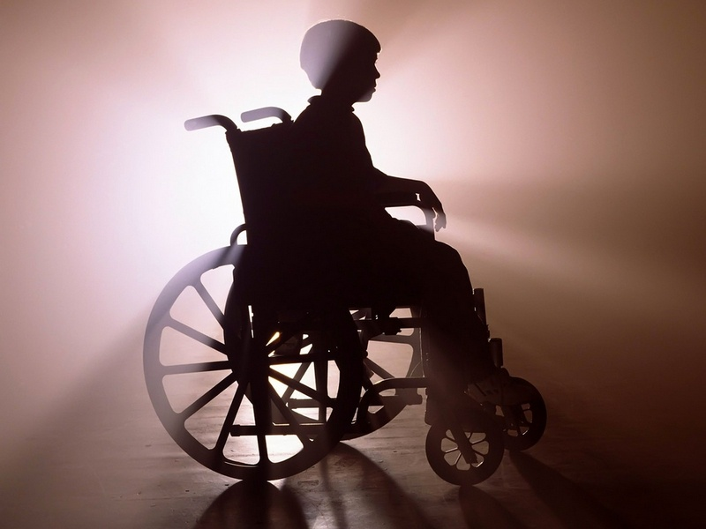
А еще ближний – это тот, кто нуждается в твоей помощи.

Slide 16
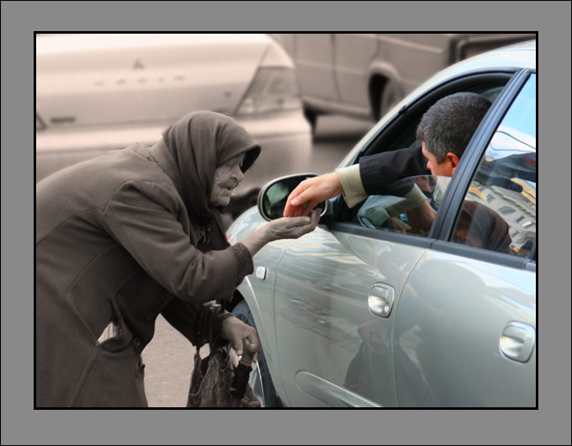
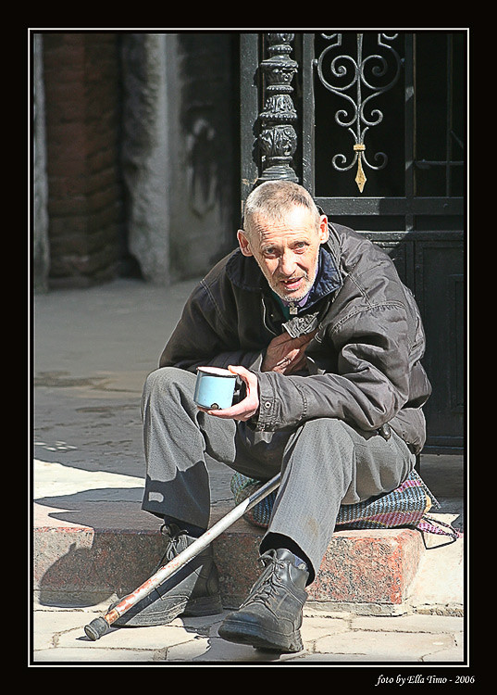
Одно из дел милосердия – милостыня. Иисус Христос говорил: «Просящему у тебя – дай».

Slide 17
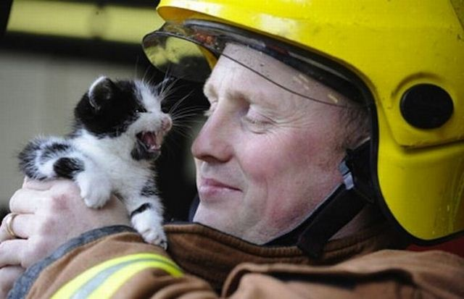
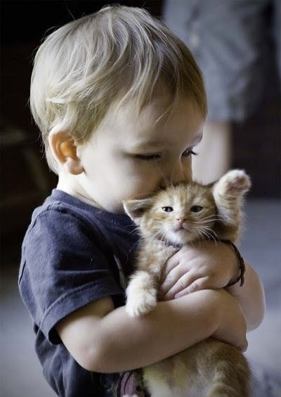
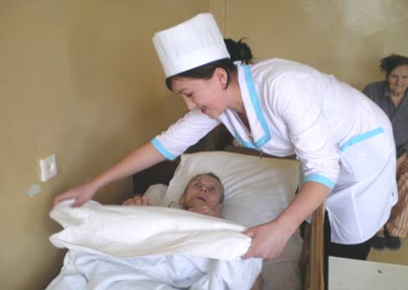
Человек может научиться милосердию, совершая дела милосердия.

Slide 18

Белый цветок - настоящий праздник, ведь он дарит радость благих дел, а она останется на всю жизнь в нашем сердце!

Slide 19
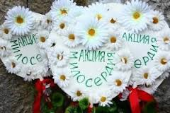
Милосердие – это активная доброта

